Slide 1
TERVETULOA! Etelä-Karjalan kauppakamarin sääntömääräinen kevätkokous Teams-kokous - keskiviikkona 13.5.2020 klo 10.00
Kokouksen avaussanat Etelä-Karjalan kauppakamarin hallituksen puheenjohtaja
Toimitusjohtaja Mervi Sillanpää-Jaatinen
Etelä-Karjalan Osuuskauppa EEKOO
Talouden epävarmuus on edelleen suurta Pääekonomisti Mauri Kotamäki Keskuskauppakamari
Sääntömääräinen kevätkokous
Etelä-Karjalan kauppakamarin sääntöjen 5 §:n mukaiset asiat

Slide 2
ESITYSLISTA 13.5.2020
Etelä-Karjalan kauppakamarin sääntöjen 5 §:n mukaan kevätkokoukselle kuuluvat asiat
1 Kokouksen avaus.
2 Todetaan kokouksen laillisuus ja päätösvaltaisuus. Kokouskutsu on lähetetty 29.4.2020 ja 6.5.2020. 3 Valitaan kaksi pöytäkirjantarkastajaa. 4 Hyväksytään kokouksen työjärjestys.
5 Käsitellään vuoden 2019 vuosikertomus. 6 Käsitellään vuoden 2019 tilinpäätös.
7 Käsitellään vuoden 2019 tilintarkastuskertomus. 8 Hyväksytään vuosikertomus ja tilinpäätös. 9 Päätetään vastuuvapauden myöntämisestä hallitukselle ja muille vastuuvelvollisille vuodelta 2019. 10 Päätetään muista toimenpiteistä, joihin vuosikertomus ja tilinpäätös ehkä antavat aihetta. 11 Käsitellään mahdolliset muut asiat:
-Hallituksen puheenjohtajan valinta kaudelle 1.7.2020-31.12.2020 -Uuden hallituksen jäsenen valinta kaudelle 1.7.2020-31.12.2020 -Huomionosoitus 12 Kokouksen päättäminen.

Slide 3
VUOSIKERTOMUS 2019/79. TOIMINTAVUOSI
1 KAUPPAKAMARIVUOSI/PUHEENJOHTAJAN PALSTA/Mervi Sillanpää-Jaatinen
2 JÄSENMÄÄRÄ/474 kpl
3 TOIMINTAYMPÄRISTÖ/Monipuolisesti verkottunut elinkeinoelämän järjestö
4 EDUNVALVONTA/Vaikuttamis- ja kehittämistavoitteet
5 PALVELUT JÄSENKUNNALLE/Yritysten foorumi, koulutus- ja neuvontapalvelut
6 LUOTTAMUSHENKILÖTYYTYVÄISYYS/arvosana 4,3 (1-5) ja suosittelu 9,0 (1-10)
7 HENKILÖKUNTA/Mika Peltonen ja Pirjo Monto
8 TIEDOTUSTOIMINTA/eJäsenkirje ja jäsenpostitukset
9 ULKOMAANKAUPAN ASIAKIRJAT/4.566 kpl
10 KAUPPAKAMARIN KOKOUKSET/Sääntömääräiset 20.5.2019 ja 2.11.2019
11 HALLITUKSEN TOIMINTA/12 jäsentä ja neljä kokousta
12 VALIOKUNTIEN TOIMINTA/Viisi valiokuntaa, ad hoc -kokoukset
13 TILAISUUKSIA JA TAPAHTUMIA/20 tapahtumaa
14 STIPENDIRAHASTO/Ei stipendejä
15 EDUSTUKSET/15 keskeistä
16 LUOTTAMUSHENKILÖT/60 luottamushenkilöä

Slide 6
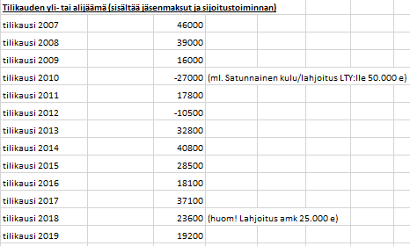

Slide 7
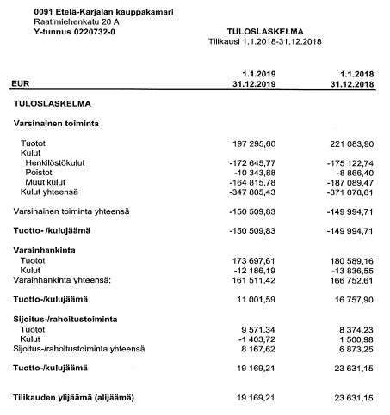

Slide 8
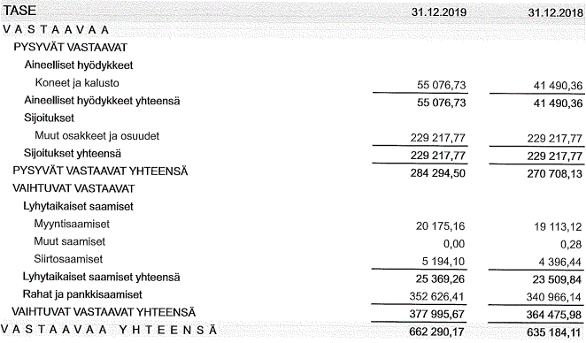

Slide 9
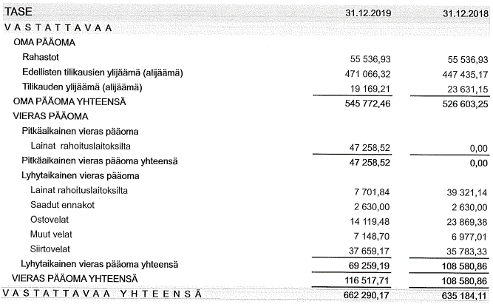

Slide 10
